Slide 1
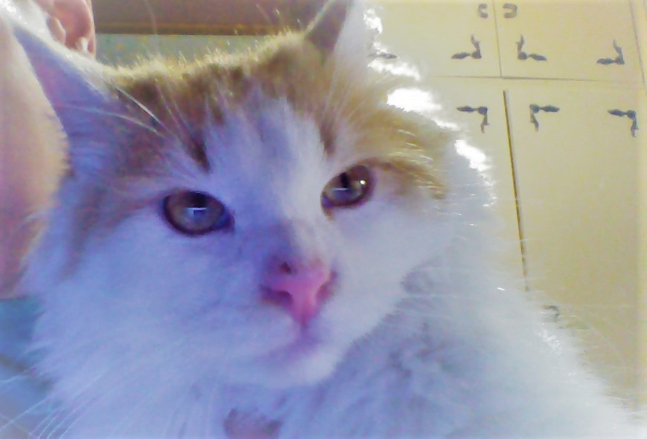
Опера «снегурочка»
Римского-корсакова

Slide 2
История создания произведения
Римский-Корсаков познакомился со «Снегурочкой» сразу после её публикации. О том, как менялось его отношение к пьесе, он подробно рассказал в «Летописи моей музыкальной жизни»:
«В первый раз "Снегурочка" была прочитана мной около 1874 года, когда она только что появилась в печати. В чтении она тогда мне мало понравилась; царство берендеев мне показалось странным.
Словом - чудная, поэтическая сказка Островского не произвела на меня впечатления. В зиму 1879-80 года я снова прочитал «Снегурочку» и точно прозрел на её удивительную красоту. Мне сразу захотелось писать оперу на этот сюжет, и по мере того, как я задумывался над этим намерением, я чувствовал себя все более и более влюбленным в сказку Островского. Проявлявшееся понемногу во мне тяготение к древнему русскому обычаю и языческому пантеизму вспыхнуло теперь ярким пламенем. Не было для меня на свете лучшего сюжета, не было для меня лучших поэтических образов, чем Снегурочка, Лель или Весна, не было лучше царства берендеев с их чудным царем, не было лучше миросозерцания и религии, чем поклонение Яриле-Солнцу»
Весной 1880 года Римский-Корсаков побывал в Москве у Островского и получил у него разрешение воспользоваться его пьесой для сочинения оперы с правом внесения необходимых правок. Сразу после возвращения в Петербург, началась подготовительная работа. Все лето, проведенное в имении Стелёво, он посвятил сочинению этой оперы. Окружающая природа оказалась созвучна его собственным мыслям и вдохновляла его на творчество:
« Какой-нибудь толстый и корявый сук или пень, поросший мхом, мне казался лешим или его жилищем; лес «Волчинец» — заповедным лесом; голая Копытецкая горка - Ярилиной горою; тройное эхо, слышимое с нашего балкона, - как бы голосами леших или других чудовищ [2].

Slide 3
Образные характеристики главных героев
Снегурочка — героиня «весенней сказки» А.Н. Островского «Снегурочка» (1873). Действие пьесы происходит в «стране берендеев в доисторическое время». Мифопоэтический образ Берендеева царства навеян устным народным творчеством. Это — идиллическое царство мира и согласия. Любовь — сердцевина жизни берендеев, форма их служения могучему языческому богу Солнца — Яриле. Появление среди людей «холодной» С. вносит в их жизнь «ревность, брань, усобицу». В сердца людей проникает «остуда немалая». Дочь Весны и Мороза, С.— всем чужая. Она «не знает любви совсем». Ее влекут «людские песни», страстные и печальные напевы любви. С. томится любопытством и удивляется силе этого чувства, заставляющего людей страдать и плакать. Но «младенческая душа» С. спит, никто не может пробудить в ней «желание любви». Еще не зная любви, С. узнает «мучительную ревность», зависть к чужому счастью. Она чувствует себя «обманутой, обиженной, убитой», когда пастух Лель с легкостью покидает ее ради горячей сердцем и полной жизни Купавы. С. обращается к матери-Весне с мольбой о «даре любви». Подаренный Весною волшебный венок пробуждает «дремоту души», открывает С. красоту мира, радость жизни. «Гордый духом» Мизгирь становится «избранником души» С. Ее «холодное сердце», познав любовь, превращается в обыкновенное, живое, человеческое сердце, и С. гибнет со словами: «Люблю и таю, таю от сладких чувств любви». Ее «чудесная кончина» восстанавливает эпическое равновесие царства берендеев, как искупительная жертва, призванная умилостивить грозного Ярилу. Образ С. послужил прообразом героини оперы Н.А.Римского-Корсакова «Снегурочка» (1881).

Slide 4
Снегурочка – полуфантастический-полуреальный девический образ: он сказочно «холоден» и одновременно полон лиризма, живой человечности и вносит временную дисгармонию в жизнь берендеев. Снегурочка невольно разрушает счастье Купавы и страдает сама, познавая горестные, а не радостные чувства. Полученный от матери-Весны драгоценный дар любви становится залогом «гибели» девушки-Снегурочки: она умирает – истаивает от силы испытываемого блаженства, под действием безжалостных лучей Солнца. С исчезновением Снегурочки восстанавливается мир и благоденствие в народе берендеев.
Снегурочка представляет собой романтический образ – существа фантастического, природного, стремящегося стать человеком, но возвращающегося обратно в лоно стихии. Одна из примечательных особенностей оперы – это превращение полусказочной девочки-подростка в живую девушку и затем длительное развитие лирического образа.
Различные стороны образа Снегурочки раскрываются в контрасте ее сольных и дуэтных построений (см. в приложении):
- ария Снегурочки «С подружками» из пролога, рисует образ сказочной «лесной» девочки;
- ариетта «Слыхала я», следующая за арией, характеризует лирическую сущность образа главного персонажа;
- ариетта из 1 акта оперы «Как больно здесь» выражает печаль обиженной Лелем девушки;
- ариозо «Пригожий Лель» из 3 акта – ее ревнивое горе;
В 4 действии развитие образа становится более напряженным, а музыкальные формы – более текучими и свободными. В небольшом монологе – обращении к Весне «Кругом меня все любят», речитативном по складу, музыка полна страдания и тоски. А восклицания «Ах, мама, мама, что теперь со мной!» - восторга обновленной души.
Но в последующем преобладает музыкально-обобщенное воплощение лирических состояний: упоенность нежным и светлым чувством – в дуэте с Мизгирем («Душа полна моя»), сладостное изнеможение от силы любви – в сцене таяния.

Slide 5
Другая важная особенность образа Снегурочки в том, что он как бы приподнят над миром природы и миром людей, хотя принадлежит им обоим. От явлений природы Снегурочку отделяет заложенная в ней человечность. Но берендеям она видится волшебным, морозным существом (например, появление Снегурочки перед Бакулой Бобылем, а затем в палатах царя). Переживания героини и характеризующая ее музыка не похожи на горячность чувств Купавы и Мизгиря, на сочный лиризм их музыкальных характеристик.
С образами Снегурочки, Купавы и Мизгиря связана линия драматического действия в опере, но развитие ее не достигает подлинного драматизма. Этому препятствует, с одной стороны, сказочность сюжета и особенности образа главной героини, с другой – влияние эпического начала. Оно проникает в характеристики персонажей и придает им оттенок эпической условности. В формулах «заклятия» обличает перед всем народом изменника-Мизгиря Купава, в песне-сказывании она жалуется на обидчика царю, в плавных ритуальных формах протекает царский суд. Волшебная ситуация ослабляет драматические моменты партии Мизгиря в сцене с Лешим и призраком Снегурочки. Поэтому вторую драматургическую линию оперы следует охарактеризовать как развертывание драмы лирико-эпической.
Ария и ариетта Снегурочки – являются лирическим центром пролога. У Снегурочки лирико-колоратурное сопрано. Здесь дается полная развернутая характеристика героини оперы, экспозиция ее образа. В этих номерах композитор характеризует основные стороны образа Снегурочки: его реальные девические черты и вместе с тем волшебные, указывающие на связь Снегурочки с миром природы. Главные темы обоих номеров относятся к числу самых важных лейтмотивов произведения. Они составляют основу характеристики Снегурочки.

Slide 6
Царь Берендей
Сущность образа. Внешне это добрый и симпатичный «отец земли своей», где «кровавых
нет законов». Он «за девушек обиженных заступник». И творчески одаренная личность:
нарисованный им цветок способен привести в изумление даже Снегурочку, видавшую у своих
родителей, конечно же, и не такие чудеса. К тому же, кажется, царь Берендей – эстет. Красота
Снегурочки исторгает из его уст quasi гимн «чудесам могучей природы».
Но много ли мудрых правителей в сказочных оперных государствах Римского-Корсакова?
И не стоит ли Берендей первым в ряду тех, кого композитор, как он писал позже по поводу царя
Додона, надеялся осрамить окончательно? Вспомним, что сценическая жизнь этого персонажа
начинается с выражения полнейшего пренебрежения к подданным2
, а завершается проявлением
равнодушия, граничащего с жестокостью. Последнее особенно рельефно проступает по контрасту
с реакцией народа на гибель Мизгиря. Берендеи, накануне требовавшие покарать Мизгиря,
глубоко тронуты его горем и в ужасе (авторская ремарка) шепчут: «Погиб он!». Однако Царь тут
же объявляет, что «Снегурочки печальная кончина и страшная погибель Мизгиря тревожить нас
не могут». И очередным гимном, причем при участии Бобыля и Бобылихи, вмиг забывших о своей
чудесной дочке, и с неизменным запевалой – веселым Лелем – завершается трагедия.

Slide 7

Моё отношение к прослушанной музыке
Больше всего мне понравились в опере песни Леля. Они очень задорные, напоминают русские народные песни. В финале оперы Лель поёт хвалебную песню. Народ берендеев поддерживает его хором. Солнце воспевают, восхваляют. Жаль, конечно, что Снегурочка растаяла. Но это жизнь. От Солнца лёд всегда тает.

Slide 8

      Спасибо за внимание !

